Slide 1
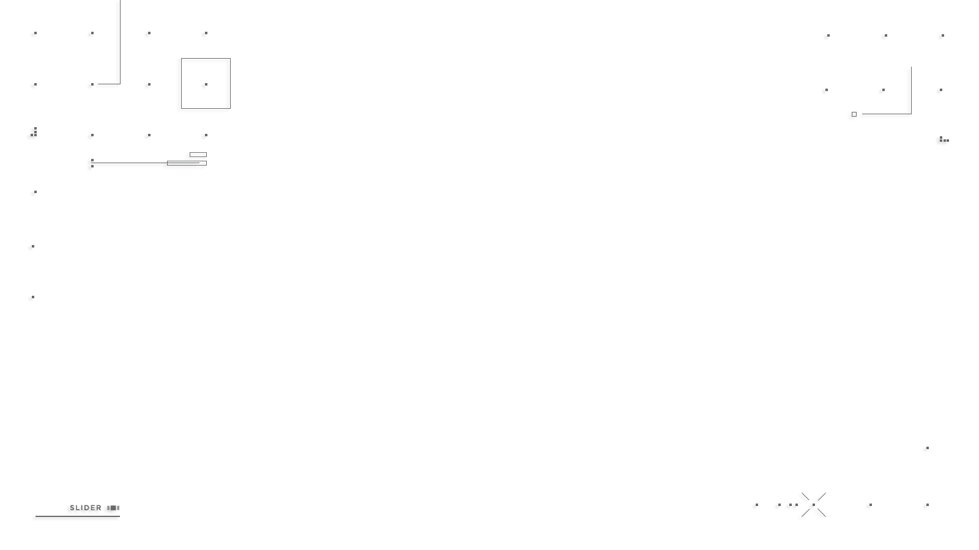


Slide 2
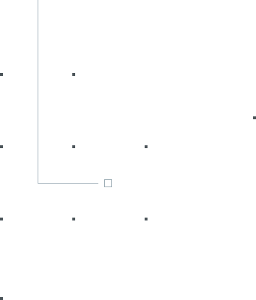
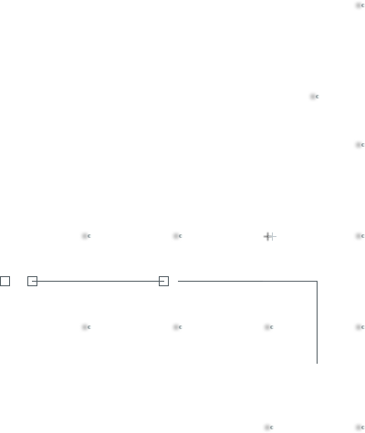
ANÁLISE E DESENVOLVIMENTO DE SISTEMAS
Software Design & TX
Checkpoint 05
Prof. Airton Y. C. Toyofuku
profairton.toyofuku@fiap.com.br

Slide 3

Trabalho em Grupo: Busines Model Canvas
Objetivo: O objetivo deste trabalho em grupo é permitir que vocês explorem e compreendam a estrutura de negócios de empresas digitais, bem como desenvolvam estratégias para calcular o Retorno sobre Investimento (ROI).

Slide 4
O Desafio
Formação dos Grupos: Vocês serão divididos em grupos de 5, e cada grupo receberá um tema específico de empresa digital para trabalhar.
Tema da Empresa: Cada grupo terá que desenvolver o Business Model Canvas (BMC) para a empresa designada e elaborar uma estratégia para calcular o ROI. Certifiquem-se de que o BMC e a estratégia de ROI estejam bem fundamentados e alinhados.
Business Model Canvas (BMC): Utilizando a estrutura do BMC, descrevam todos os aspectos importantes da empresa, incluindo os seguintes elementos:
Segmento de Clientes: Quem são os clientes-alvo?
Proposta de Valor: O que a empresa oferece aos clientes?
Canais de Distribuição: Como a empresa alcança seus clientes?
Relacionamento com o Cliente: Como a empresa interage e mantém relacionamentos com seus clientes?
Fontes de Receita: Como a empresa gera receita?
Recursos-Chave: Quais recursos são essenciais para o funcionamento da empresa?
Atividades-Chave: Quais são as atividades-chave da empresa?
Parcerias-Chave: Com quais parceiros a empresa colabora?
Estrutura de Custos: Quais são os principais custos associados à operação da empresa?
Estratégia de ROI: Desenvolvam uma estratégia clara para calcular o ROI da empresa digital. Leve em consideração os investimentos iniciais, os custos operacionais, as projeções de receita e a análise de sensibilidade.

Slide 5

As empresas
Plataforma de Streaming de Jogos:
Marketplace Digital de Produtos para Pets:
Plataforma de Aprendizado de Idiomas Online:
Plataforma de Entrega de Alimentos Orgânicos:
Rede Social para Profissionais de Tecnologia:

Slide 6
A Entrega será em duas Partes:
Documentação (3 pontos):
Entrega no dia 17/10/2023
Será feita pelo Teams
Apenas um aluno por grupo faz a entrega
Deve ser um PDF contendo:
Nomes dos alunos do grupo;
Imagem do Business Model Canvas Preenchido (1 ponto);
Descrição de cada item do Business Model Canvas (1 ponto);
Analise de ROI (1 ponto);
Apresentação (6 pontos):
Será no dia 17/10/2023
Cada Grupo vai apresentar o seu negócio;
A sala irá fazer perguntas e iremos refletir sobre cada negócio

Slide 7
Copyright © 2023 Prof. Airton Y. C. Toyofuku

